Slide 1
人工智慧與資訊安全
Pandas資料分析 學習報告
學生: 4070D048 魏子強
指導老師:偉大的恩師龍大大

Slide 2
Agenda
1.資料科學(data science)是什麼?
2.分層索引
3.Pandas資料分析技術:
(1) Donation Statistics by Occupation and Employer（按職業與雇主劃分的捐贈數據）
(2) Bucketing Donation Amounts（桶捐贈額）
(3) Donation Statistics by State（按州劃分的捐贈數據）
4.Pandas資料分析技術:(2)

Slide 3
資料科學(data science)是什麼?
資料科學(data science)是一門利用資料學習知識的學科，其目標是通過從資料中提取出有價值的部分來生產資料產品。它結合了諸多領域中的理論和技術，包括應用數學、統計、圖型識別、機器學習、資料視覺化、資料倉儲以及高效能計算。資料科學通過運用各種相關的資料來幫助非專業人士理解問題。
資料來源:https://zh.wikipedia.org/wiki/%E6%95%B0%E6%8D%AE%E7%A7%91%E5%AD%A6

Slide 4
分層索引(Hierarchical Indexing)

Slide 5
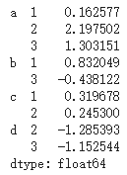
分層索引
data = pd.Series(np.random.randn(9),
index=[['a', 'a', 'a', 'b', 'b', 'c', 'c', 'd', 'd'],
[1, 2, 3, 1, 3, 1, 2, 2, 3]])
data
執行結果:
擁有複數index

Slide 6
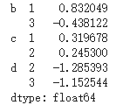

部分索引(1)
data['b']
只選索引為B的資料
data['b': 'd']
只選索引B到D的資料
執行結果:

Slide 7


部分索引(2)
data.loc[['b', 'd']]
只顯示b和d資料
data.loc[:, 2]
第二層索引為2的資料
執行結果:

Slide 8
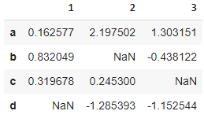

利用unstack()重排dataframe資料
data.unstack()
執行結果:

Slide 9
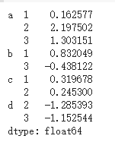
Unstack()的反向動作stack()
data.unstack().stack()
執行結果:

Slide 10
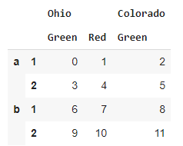
frame = pd.DataFrame(np.arange(12).reshape((4, 3)),
index=[['a', 'a', 'b', 'b'], [1, 2, 1, 2]],
columns=[['Ohio', 'Ohio', 'Colorado'],
['Green', 'Red', 'Green']])
frame
執行結果:

Slide 11
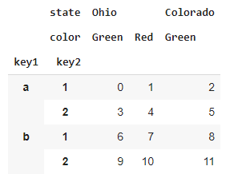





frame.index.names = ['key1', 'key2']
frame.columns.names = ['state', 'color']
frame
執行結果:

Slide 12
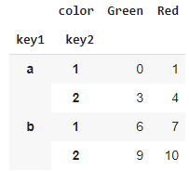
frame['Ohio']
執行結果:

Slide 13
1 Reordering and Sorting Levels（重排序和層級排序）

Slide 14
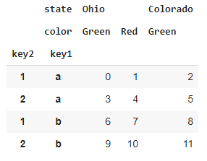
Swaplevel
swaplevel可以接受2個階層名稱或編號 回傳兩個交換過的新物件(換位置)
frame.swaplevel('key1', 'key2')
執行結果:

Slide 15
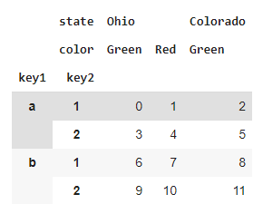
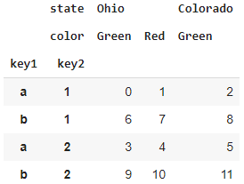
Sort_index()
frame.sort_index(level=0)
frame.sort_index(level=1)
= level='key1'
= level='key2'
執行結果:

Slide 16
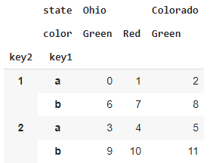
frame.swaplevel(0, 1).sort_index(level=0)
執行結果:
Key1,key2互換再按key2排列

Slide 17
2.Summary Statistics by Level (按層級來歸納統計數據)

Slide 18
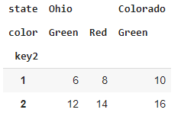

frame.sum(level='key2')
index為key2的相加
執行結果:

Slide 19
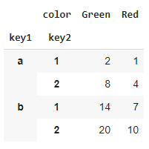
frame.sum(level='color', axis=1)
執行結果:

Slide 20
Pandas資料分析技術:2012 Federal Election Commission Database（2012聯邦選舉委員會數據庫）
資料來源:
https://nbviewer.jupyter.org/github/LearnXu/pydata-notebook/blob/master/Chapter-14/14.5%202012%20Federal%20Election%20Commission%20Database%EF%BC%882012%E8%81%94%E9%82%A6%E9%80%89%E4%B8%BE%E5%A7%94%E5%91%98%E4%BC%9A%E6%95%B0%E6%8D%AE%E5%BA%93%EF%BC%89.ipynb

Slide 21
Google colab 引入資料
!wget https://raw.githubusercontent.com/wesm/pydata-book/2nd-edition/datasets/fec/P00000001-ALL.csv
要顯示的最大行數
pd.options.display.max_rows = 10
fec = pd.read_csv('P00000001-ALL.csv', low_memory=False)
讀取csv檔
low_memory=False 參數設置後，pandas會一次性讀取csv中的所有數據，然後對字段的數據類型進行唯一的一次猜測。這樣就不會導致同一字段的Mixed types錯誤了

Slide 22
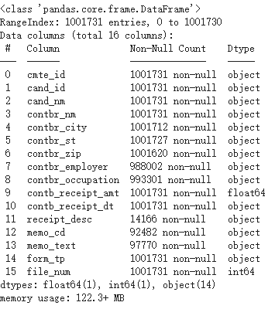
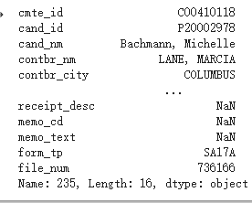
索引相對應的資料
fec.info()
獲取 DataFrame 的簡要摘要
fec.iloc[235]
Loc:標籤名稱進行索引
執行結果:
執行結果:

Slide 23
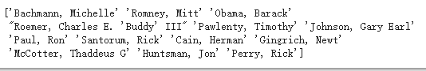

unique_cands = fec.cand_nm.unique()
print(unique_cands)
列出不重複的資料(list)
執行結果:
unique_cands[2]
執行結果:

Slide 24
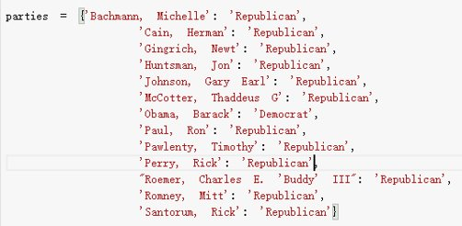
利用dict增加政黨資料

Slide 25
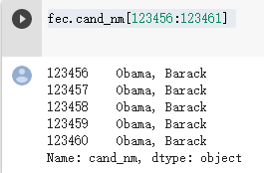
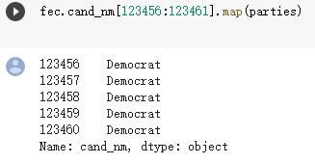
利用series物件的map將候選人跟政黨對應起來

Slide 26
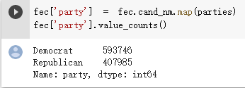
將政黨加入變成一個欄位
各政黨出現的次數

Slide 27

排除捐款為負數的資料(退款)
1.查看捐款為負(退款)的數量
2.將資料替換成沒有負捐款
(fec.contb_receipt_amt > 0).value_counts()
fec = fec[fec.contb_receipt_amt > 0]
執行結果:

Slide 28

縮小資料(只剩下兩個主要候選人)
符合資料的取出，並建立新的物件
fec_mrbo = fec[fec.cand_nm.isin(['Obama, Barack', 'Romney, Mitt'])]

Slide 29
1. Donation Statistics by Occupation and Employer（按職業與雇主劃分的捐贈數據）
職業與捐贈也是有關系的。例如，律師傾向於給民主黨（Democrats）捐更多的錢，而企業主管（business executives）傾向給共和黨（Republicans）捐更多的錢。

Slide 30
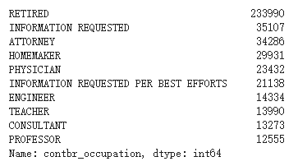

不同職業捐款金額
前10個項目
fec.contbr_occupation.value_counts()[:10]
執行結果:

Slide 31
將數個職業文字對應到同一個職業
occ_mapping = {
'INFORMATION REQUESTED PER BEST EFFORTS' : 'NOT PROVIDED',
'INFORMATION REQUESTED' : 'NOT PROVIDED',
'INFORMATION REQUESTED (BEST EFFORTS)' : 'NOT PROVIDED',
'C.E.O.': 'CEO'
}
f = lambda x: occ_mapping.get(x, x)
fec.contbr_occupation = fec.contbr_occupation.map(f)
dict.get(key, default=None)

Slide 32
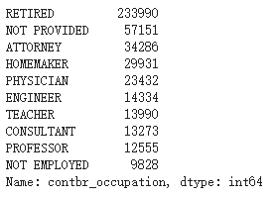




處理過後的資料
print(fec.contbr_occupation.value_counts()[:10])
替換過後的資料
執行結果:

Slide 33
對雇主做同樣的操做
emp_mapping = {
'INFORMATION REQUESTED PER BEST EFFORTS' : 'NOT PROVIDED',
'INFORMATION REQUESTED' : 'NOT PROVIDED',
'SELF' : 'SELF-EMPLOYED',
'SELF EMPLOYED' : 'SELF-EMPLOYED',
}
f = lambda x: emp_mapping.get(x, x)
fec.contbr_employer = fec.contbr_employer.map(f)

Slide 34
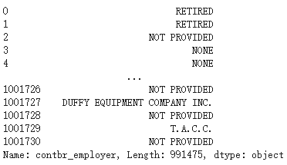
處理過後的資料
print(fec.contbr_employer)
執行結果:

Slide 35

利用pivot_table來一政黨和職業進行資料聚合
by_occupation = fec.pivot_table('contb_receipt_amt',
index='contbr_occupation',
columns='party',
aggfunc='sum')
資料來源:https://medium.com/%E6%95%B8%E6%93%9A%E4%B8%8D%E6%AD%A2-not-only-data/pandas-%E5%BF%AB%E9%80%9F%E7%9E%AD%E8%A7%A3-pivot-table-%E8%88%87%E6%87%89%E7%94%A8-21e4c37b9216

Slide 36
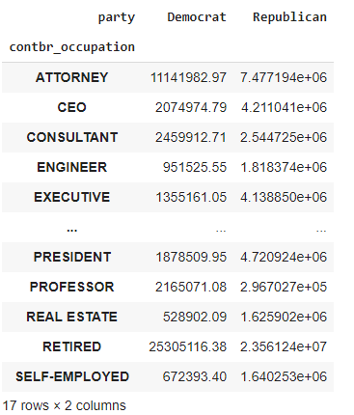


過濾捐款低200萬美元的資料
over_2mm = by_occupation[by_occupation.sum(1) > 2000000]
執行結果:
Asix = 1

Slide 37
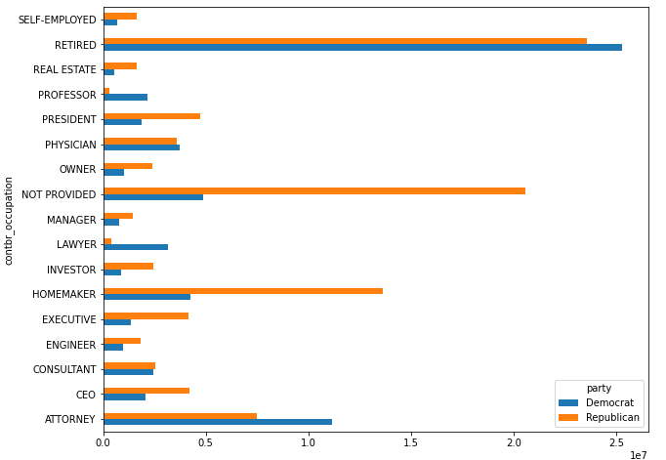
將資料視覺化
寬度與高度
over_2mm.plot(kind='barh', figsize=(10, 8))
執行結果:

Slide 38
依候選人分組，找出最多捐款的職業
副程式:
def get_top_amount(group, key, n=5):
totals = group.groupby(key)['contb_receipt_amt'].sum()
return totalse.nlargest(n)
依照column分組
最大的N行
grouped = fec_mrbo.groupby('cand_nm')
grouped.apply(get_top_amounts, 'contbr_occupation', n=7)
apply會將待處理的對象拆分成多個片段，然後對各片段調用傳入的函數，最後嘗試將各片段組合到一起
資料來源:https://blog.csdn.net/shiyueyue0822/article/details/88634115?utm_medium=distribute.pc_relevant.none-task-blog-BlogCommendFromMachineLearnPai2-1.edu_weight&depth_1-utm_source=distribute.pc_relevant.none-task-blog-BlogCommendFromMachineLearnPai2-1.edu_weight

Slide 39
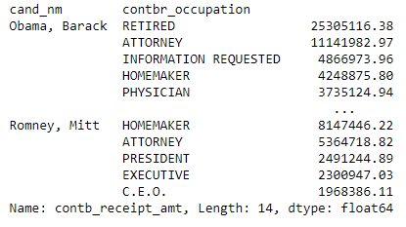
執行結果:

Slide 40
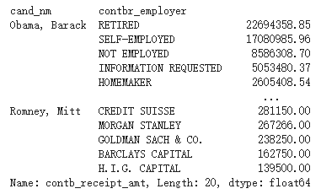
對雇主做一樣的動作
grouped.apply(get_top_amounts, 'contbr_employer', n=10)
執行結果:

Slide 41
2.Bucketing Donation Amounts（桶捐贈額）
一個分析這種數據的有用方法是使用cut函數，把捐贈額去中心化，按捐贈額大小分為多個桶

Slide 42
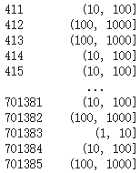

將捐贈金額分桶並顯示各數量
金額級距
bins = np.array([0, 1, 10, 100, 1000, 10000,
100000, 1000000, 10000000])
labels = pd.cut(fec_mrbo.contb_receipt_amt, bins)
labels
用數值區間將數值分類
grouped = fec_mrbo.groupby(['cand_nm', labels])
按二人的名字和箱標簽（bin label）分組

Slide 43
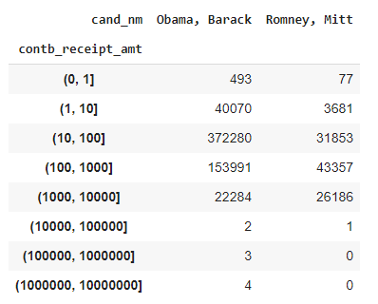
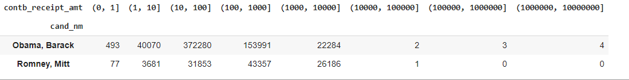
將結果視覺化
執行結果:
grouped.size().unstack(0)
grouped.size().unstack(1)

Slide 44
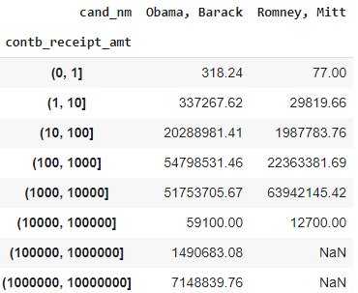
金額加總
bucket_sums = grouped.contb_receipt_amt.sum().unstack(0)
bucket_sums
執行結果:

Slide 45
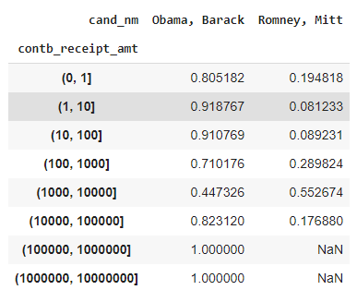
將資料百分比化
normed_sums = bucket_sums.div(bucket_sums.sum(axis=1), axis=0)
normed_sums
執行結果:

Slide 46
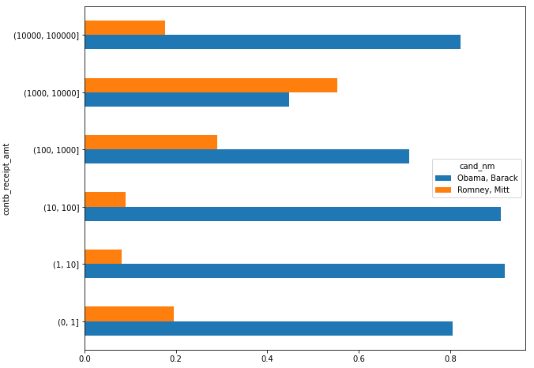
將資料視覺化
normed_sums[:-2].plot(kind='barh', figsize=(10, 8))
倒數兩項不顯示(歐巴馬都為100%)
執行結果:

Slide 47
3.Donation Statistics by State（按州劃分的捐贈數據）

Slide 48
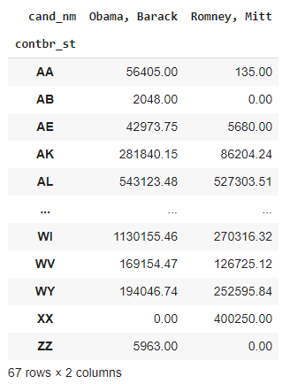
依候選人和州進行資料聚合
將NaN資料填為0
grouped = fec_mrbo.groupby(['cand_nm', 'contbr_st'])
totals = grouped.contb_receipt_amt.sum().unstack(0).fillna(0)
totals
執行結果:

Slide 49
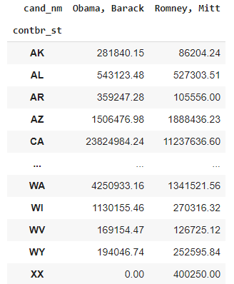
過濾資料(只顯示捐贈超過十萬美元的州)
totals = totals[totals.sum(1) > 100000]
totals
執行結果:

Slide 50
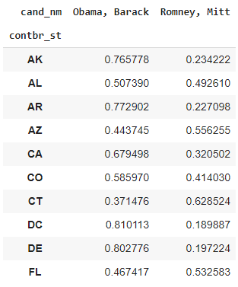
將資料百分比化
執行結果:
percent = totals.div(totals.sum(1), axis=0)
percent[:10]

Slide 51
Pandas資料分析技術:MovieLens 1M Dataset（MovieLens 1M數據集）

Slide 52
引入資料
!wget https://raw.githubusercontent.com/BrambleXu/pydata-notebook/master/datasets/movielens/movies.dat
!wget https://raw.githubusercontent.com/BrambleXu/pydata-notebook/master/datasets/movielens/users.dat
!wget https://raw.githubusercontent.com/BrambleXu/pydata-notebook/master/datasets/movielens/ratings.dat

Slide 53

unames = ['user_id', 'gender', 'age', 'occupation', 'zip']
數據加上列名
users = pd.read_table('users.dat', sep='::', header=None, names=unames, engine='python')
切割符號
使用默認分配的列名
引擎使用python
C語言較快
python功能較完善
mnames = ['movie_id', 'title', 'genres']
movies = pd.read_table('movies.dat', sep='::', header=None, names=mnames, engine='python')
rnames = ['user_id', 'movie_id', 'rating', 'timestamp']
ratings = pd.read_table('ratings.dat', sep='::', header=None, names=rnames, engine='python')

Slide 54
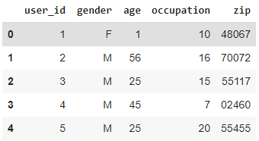
驗證是否正常(1)
users[:5]
執行結果:

Slide 55
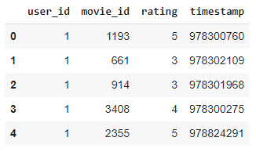
驗證是否正常(2)
ratings[:5]
執行結果:

Slide 56
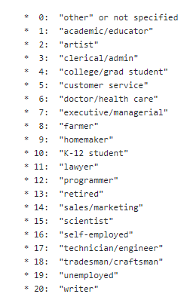
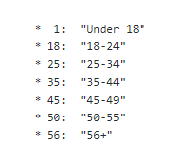
年紀與職業是由代碼表示

Slide 57
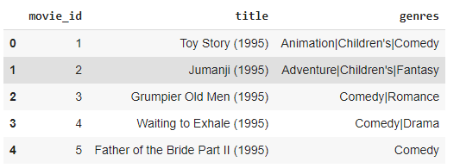
驗證是否正常(3)
movies[:5]
執行結果:

Slide 58
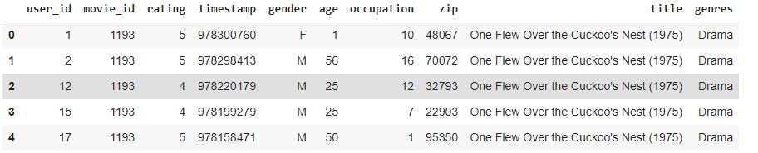
利用merge將ratings,users,movie合併
data = pd.merge(pd.merge(ratings, users), movies)
data.head()
執行結果:
pandas會以雙方表格中都有的欄位名稱當作合併的key欄位

Slide 59
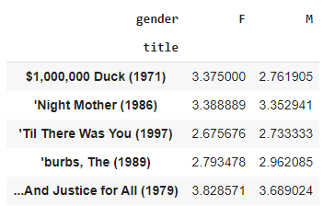
利用pivot_table依性別取得每部電影的平均值
mean_ratings = data.pivot_table('rating', index='title',
columns='gender', aggfunc='mean')
mean_ratings[:5]
平均
執行結果:

Slide 60
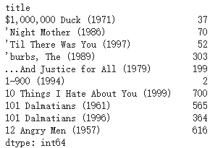
查看每部的評分數量
ratings_by_title = data.groupby('title').size()
ratings_by_title[:10]
執行結果:

Slide 61
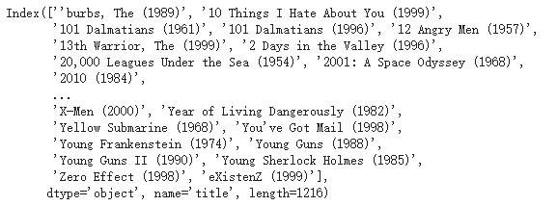
過濾掉不足250條評分的電影
active_titles = ratings_by_title.index[ratings_by_title >= 250]
print(active_titles)
執行結果:

Slide 62
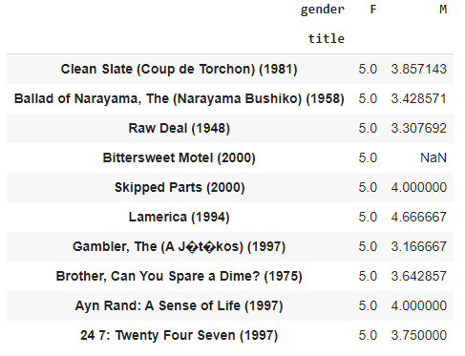
查看女生喜愛的電影(前10)
top_female_ratings = mean_ratings.sort_values(by='F', ascending=False)
top_female_ratings[:10]
執行結果:

Slide 63
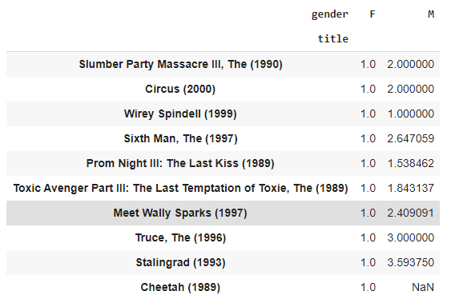
查看女生最不受喜愛的電影(倒數10)
top_female_ratings = mean_ratings.sort_values(by='F', ascending=True)
top_female_ratings[:10]
執行結果:

Slide 64
1.Measuring Rating Disagreement（計算評分分歧）

Slide 65
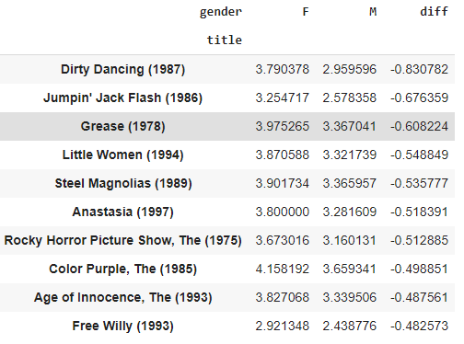
找出男女生分歧最大的電影(250條評論以上的電影)
女性較喜愛
mean_ratings['diff'] = mean_ratings['M'] - mean_ratings['F']
sorted_by_diff = mean_ratings.sort_values(by='diff')
sorted_by_diff[:10]
執行結果:

Slide 66
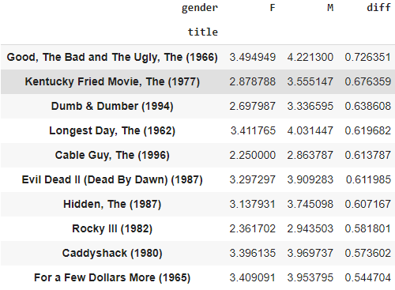
反過來排序(男生較喜愛)
sorted_by_diff[::-1][:10]
執行結果:

